Slide 1

SmartFarm 프로젝트
ⓒSaebyeol Yu. Saebyeol’s PowerPoint

Slide 2

목차
a table of contents
01 >>
개요
02 >>
사용 기술
03 >>
프로젝트 구성 및 역할
04 >>
UI/기능
05 >>
개발 우선순위
06 >>
일정

Slide 3
Part 1,
아이디어 기획
SmartFarm ERP시스템 구축
개발 목적
WEB 을 통해 온실의 온 · 습도 등의 환경을 모니터링 하여 재배하는 작물의 최적 생육환경을 유지/ 관리 할 수 있는 농장 관리 기능
작물의 생육에 필요한 노동력 · 에너지 · 양분 등을 종전 보다 적게 투입하고도 생산성과 품질 제고 향상이 가능하도록 개발
기대 효과
실시간 모니터링을 통한 관리 효율 상승
RPA 와의 연동을 통한 24시간 관리/ 보고 기능

Slide 4





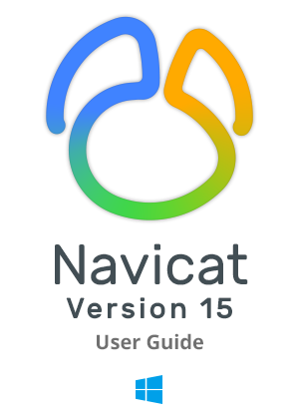



Part 2,
사용한 기술
Languages
Python, Bootstrap, Java, JSP, HTML, JavaScript, CSS, Spring, jQuery
Etc.
NaviCat, MariaDB, SQL , Git

Slide 5
SmartFarm
아이디어구상
프로젝트계획
기초 설계
구현 및 테스트
프로젝트종료
브레인 스토밍
주제선정
프로젝트 계획안
작성
DB 기능구현
구현 시행
각 파트별 프로그램
기능구현
자체 평가 후 수정
책임 및 역할 분배
역할분담
공동작업 툴 확보
업무처리 순서도 작성
최종 프로젝트작성
사전준비
DB 계획 노트 작성
1차 발표 이후
프로젝트 종료
업무 처리 계획 노트 작성
프로그램 보안
발표 준비

Slide 6
Part 2,
맡은 역할
백광호
우주호
문성천
시스템 설계 , 프로젝트 설계계획, 팀원들 멘토 역할, 관리자페이지 UI 구성 틀 제작
기능 계획 , DB 제작
Github 사용방법 찾기,
Sourcetree서버 셋팅
Mock-Up 기능구현
일정조정 및 시스템 설계 , 프로젝트 설계계획 및 데이터수집, 관리자페이지 UI 구성 틀 제작
Github 사용 방법, Sourcetree 프로그램 사용방법 모색
PPT제작
시스템 설계 , 프로젝트 기능 계획
DB 제작, Github 사용방법 찾기
PPT제작

Slide 7
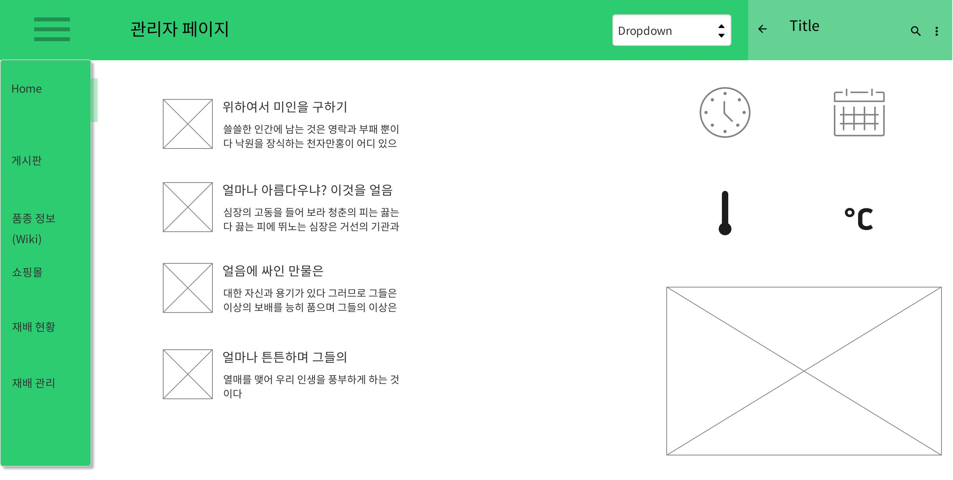
Mockup – 관리자 HOME

Slide 8
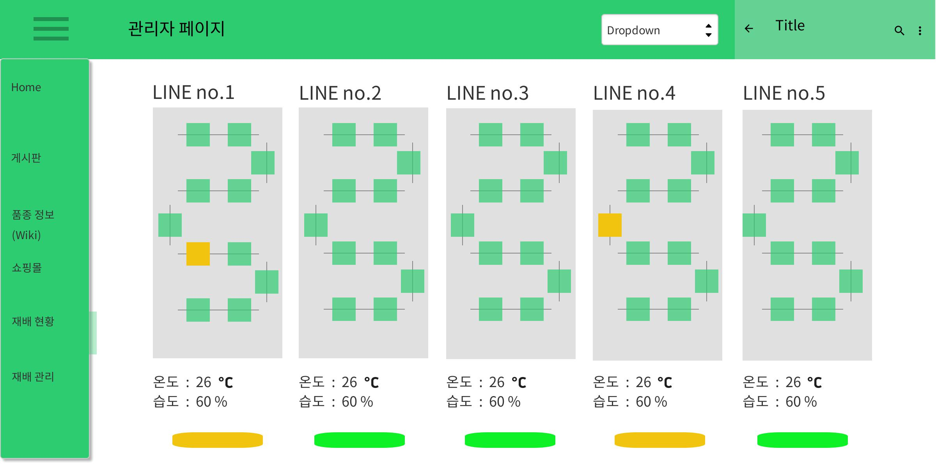
Mockup - 재배 현황

Slide 9
개발 우선 순위
STEP 1
STEP 2
STEP 3
쇼핑몰 Q&A 게시판 판매 페이지 회원 가입 관리자 기능
생산현황 생산라인 실시간 ERROR 분류 생산량 도출 로스율 도출 일/시 별 생산량
RPA 일별 결산 자동화 ERROR 기록 자동화
AWS 배포
쇼핑몰 장바구니
생산현황 실시간 애니메이션
RPA ERROR 내용 메일 발송
쇼핑몰 결제 API 배송
AWS 무중단 배포
>>
>>

Slide 10
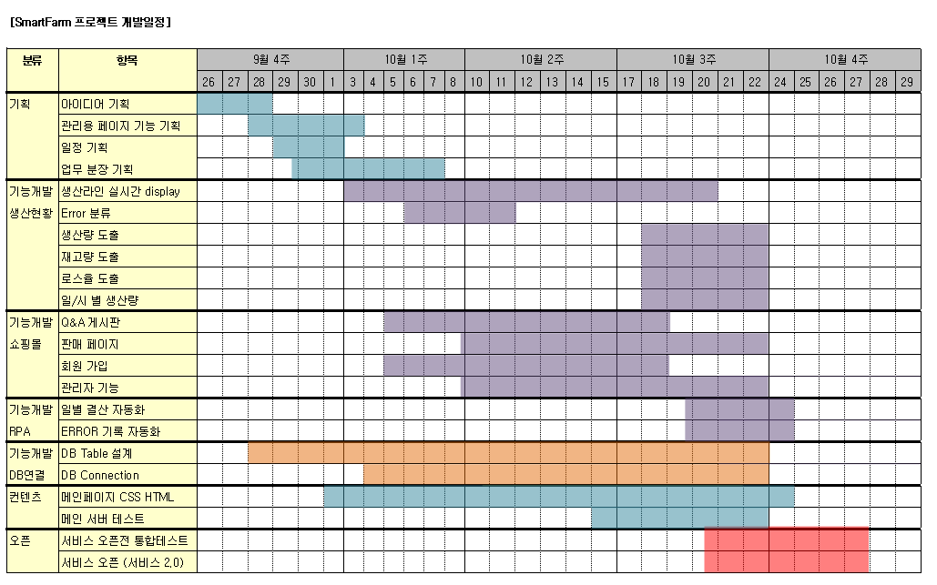

Slide 11
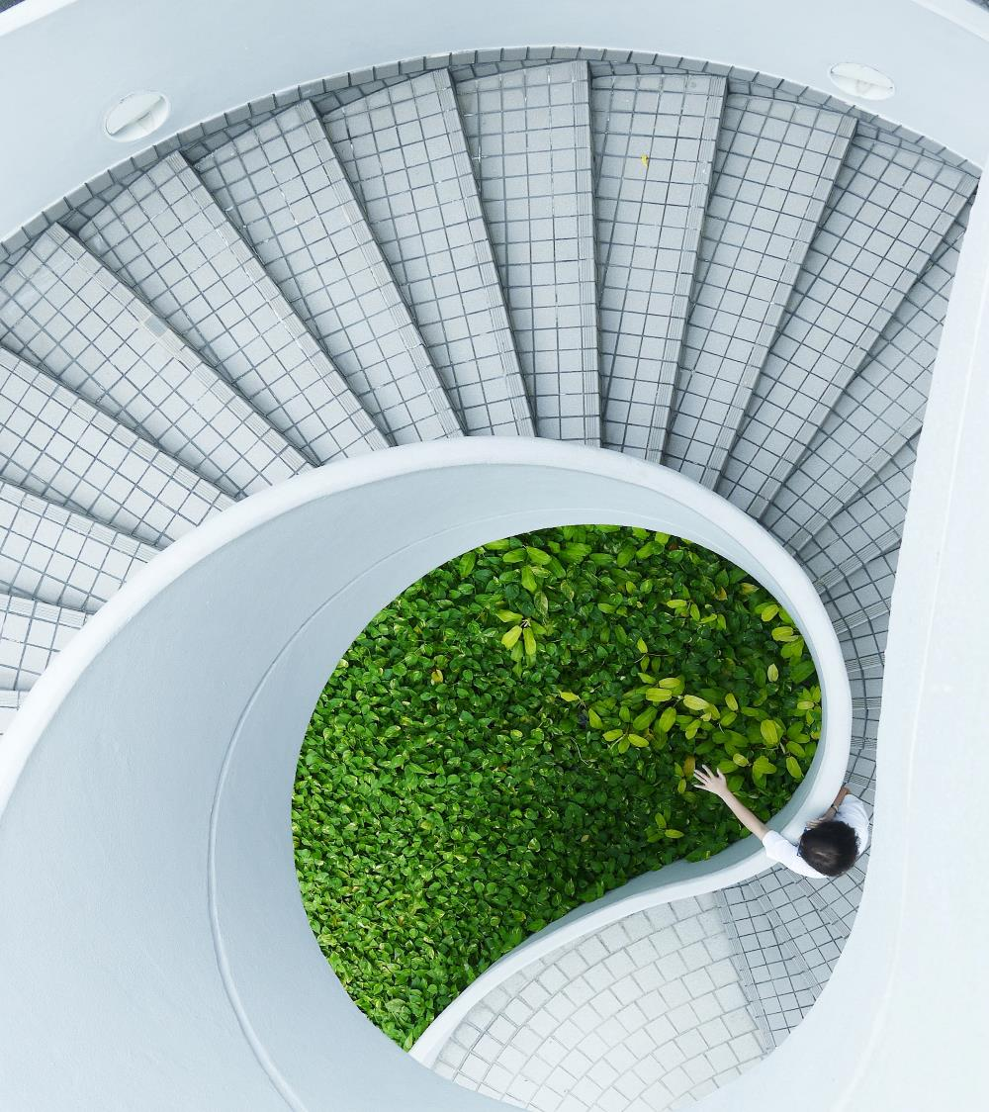
Q & A
Thank you for
listening to the end.
It's time for questions.

